Slide 1
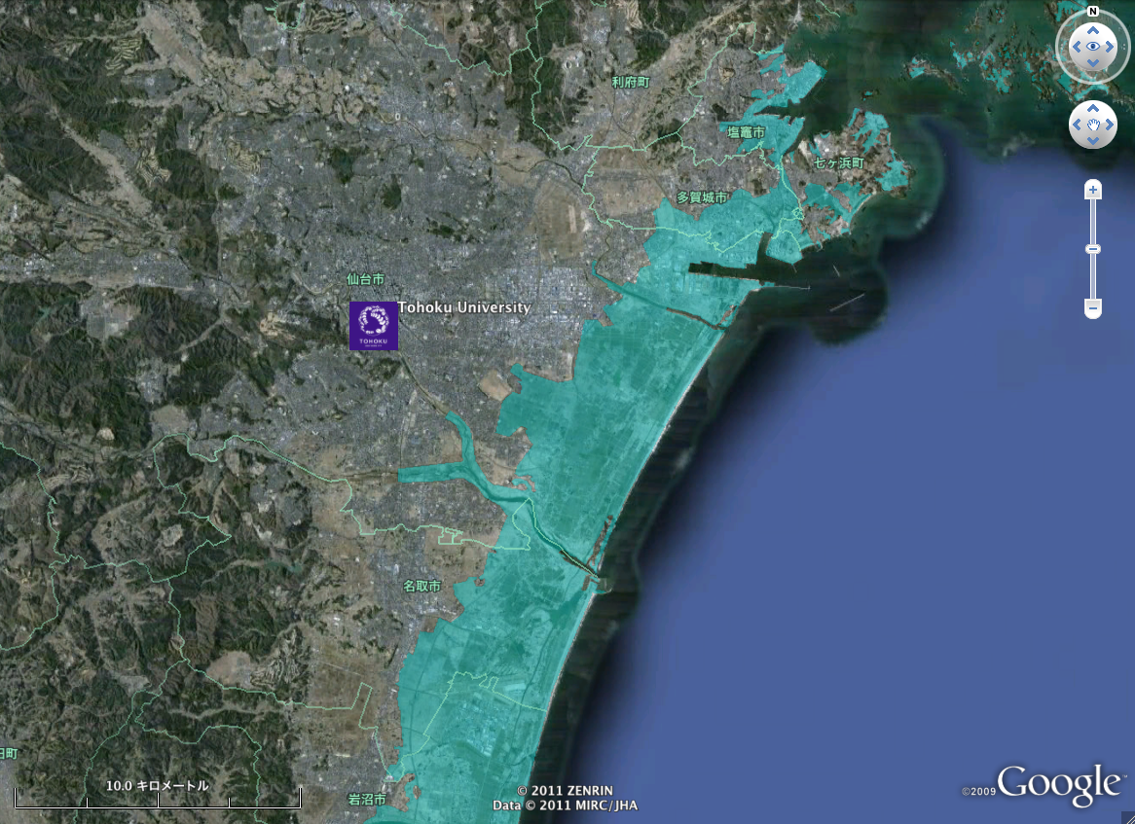
Lecciones del desastre del tsunami del terremoto de Tohoku de 2011
Shunichi Koshimura
Instituto Internacional de Investigación de Ciencias de Desastres (IRIDeS)
Universidad Tohoku

Slide 2
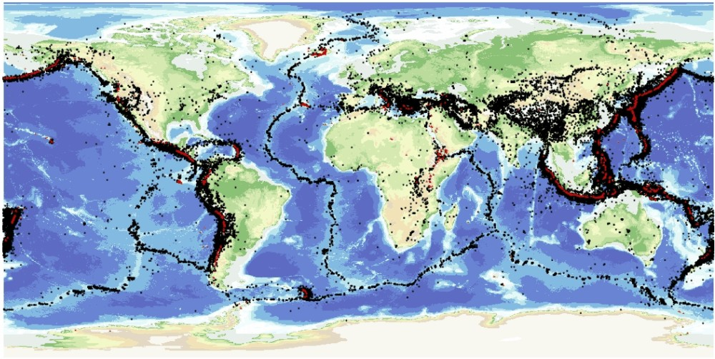
Terremotos en el mundo
Source : British Geological Survey

Slide 3
58 260,000 100

Slide 4
58 tsunamis 260,000 muertos en 100 años
fuente : D. Guha-Sapir, R. Below, Ph. Hoyois, EM-DAT
Notes:
In 100 years, 58 tsunamis have claimed more than 260,000 lives; averaging more than 4,600 deaths per occurrence. This rate is much higher than any other natural disaster including storms (such as tropical cyclones), floods and earthquakes.

Slide 5
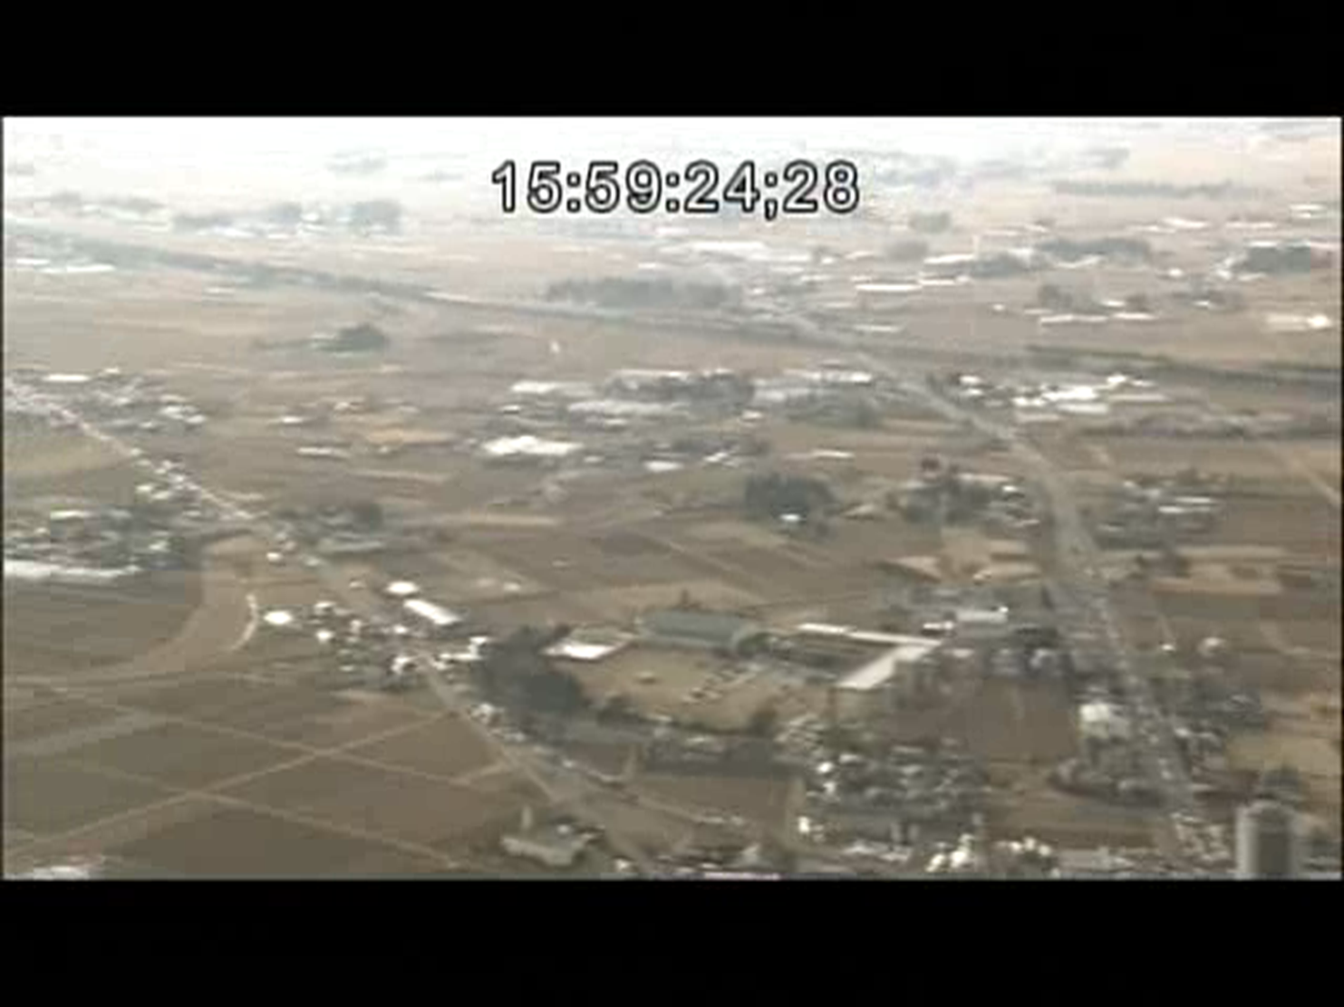
El tsunami de Tohoku de 2011 (NHK)
Inundación de 561 km², la más alta inundación de 40 m.
18,549 muertes (3% en la zona de inundación)
120,000 edificios destruidos
23 mil. toneladas de escombros, 1/2 de la cantidad anual de residuos
25 billones de JPY, ¼ del presupuesto anual ($ 250 mil millones)
Notes:
I was in Tokyo station.
Extensive inundation (561 km2) and 40 m highest tsunami run-up.
Fatality :15,881 were killed, and 2,668 are missing (600 thousand people were in the inundation zone and 2 - 3 % of inundation zone population).
Structural damage : 130,000 buildings were washed away or collapsed.
23 million tons of debris. 1/2 of annual waste amount of Japan
Economic losses : 16 to 25 trillion JPY, ¼ of annual budget of Japan (160 to 250 billion $)
National Crisis

Slide 6
Velocidad del tsunami[m/s] ＝
9.8×profundidad
[m]
!!
lento
Rapido
??
lento
rapido
〜m
Mil
metros
Hundred kilometers
Velocidad del tsunami
Oceano pacifico（h=4000m） ：700 km/h（Aeroplano）
Costa afuera（h=100m） ：110 km/h（Auto en autopista）
Bahía interior（h=20〜30m） ：60 km/h（Auto en carretera）
En tierra （h=５m） ：25 km/h（Motocicleta pequeña）

Slide 7
NUNCA vaya a la costa para ver un tsunami.
Lección
Notes:
25 km/h=15.5mile/h

Slide 8
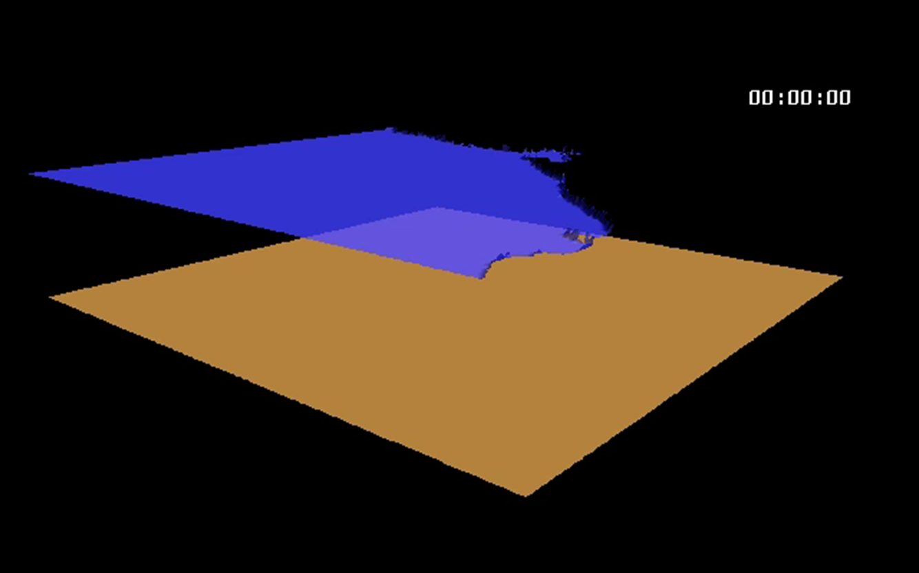
Generación de tsunami

Slide 9
Gran ola y gran ola de tsunami, ¿cuál es la diferencia??
El tsunami tiene una longitud de onda (L) mucho más larga que la profundidad del agua (h).
h / L de una onda de superficie de agua (tren) es menor que 1/20.

Slide 10
Ondas de viento y tsunami

Slide 11
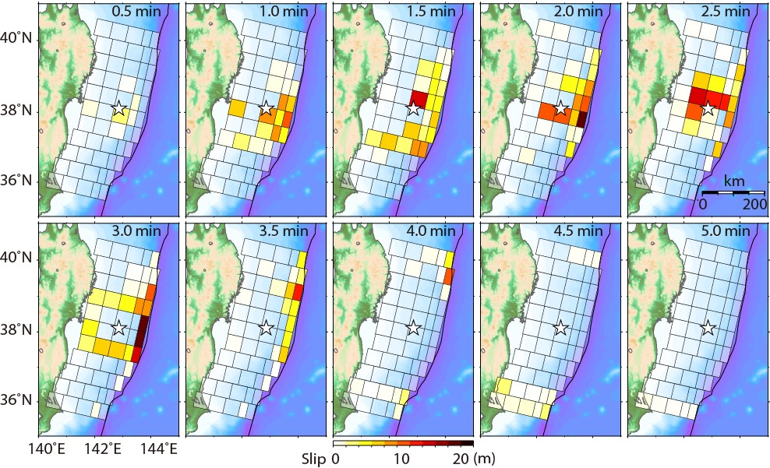
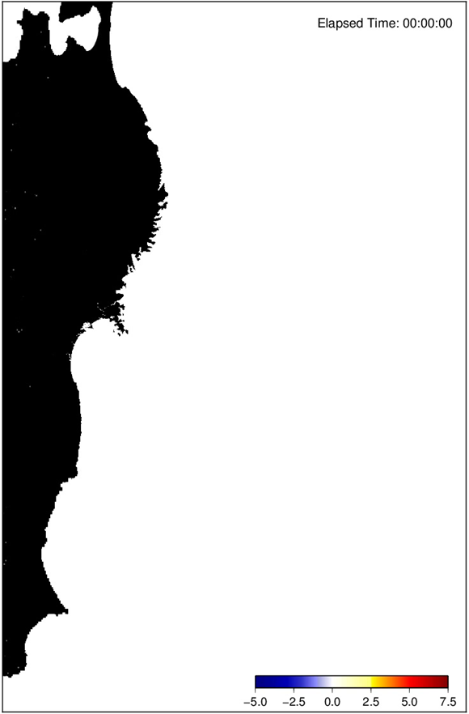
El tsunami de Tohoku de 2011
Proceso de ruptura de fallas(Satake et al., 2013)

Slide 12
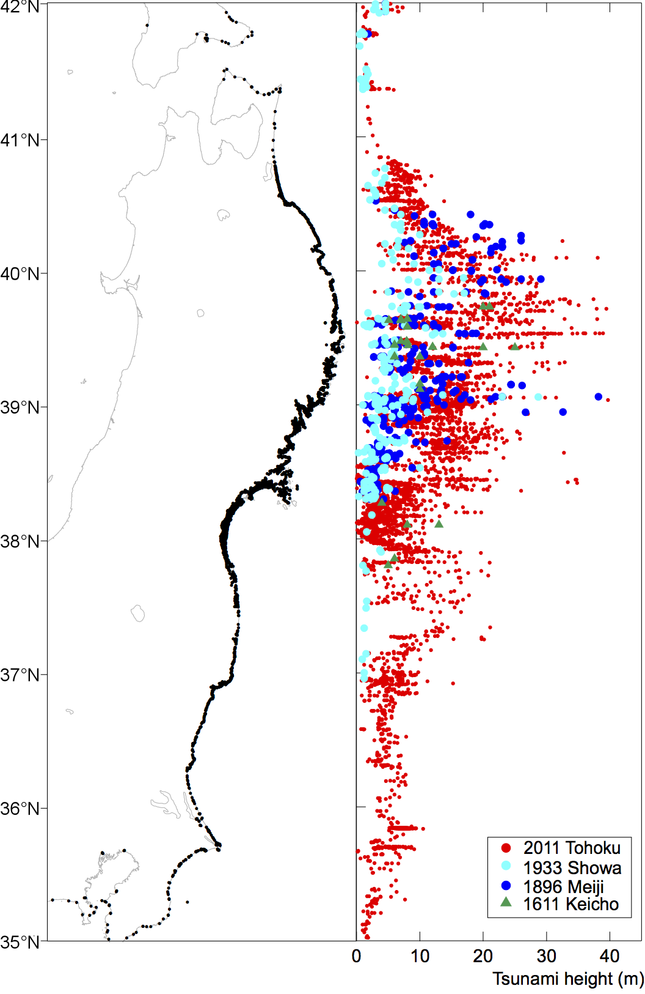
Altura del tsunami
2011
1933
1896
1611

Slide 13
El tsunami de 2011 en Sendai

Slide 14
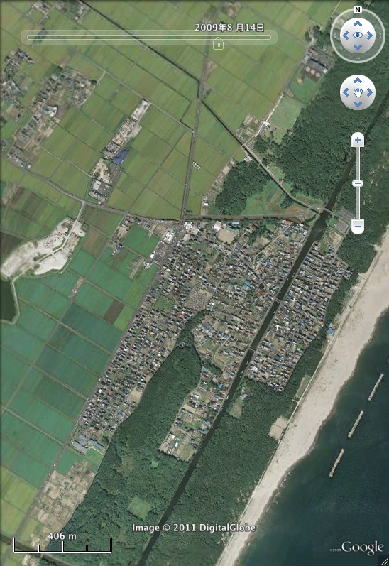
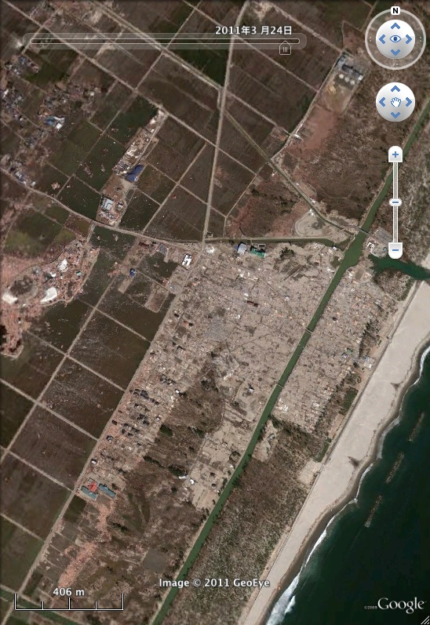
Ciudad de Sendai
Comunidades costeras devastadas

Slide 15
Vulnerabilidad estructural Curva de fragilidad del tsunami

Slide 16
Una profundidad de flujo de tsunami de más de 2 m puede causar daños graves en las casas o puede ser devastador.
Lección
Notes:
25 km/h=15.5mile/h

Slide 17
¿Cómo podemos encontrar un lugar seguro?
Mapas de peligro / Mapas de evacuación

Slide 18
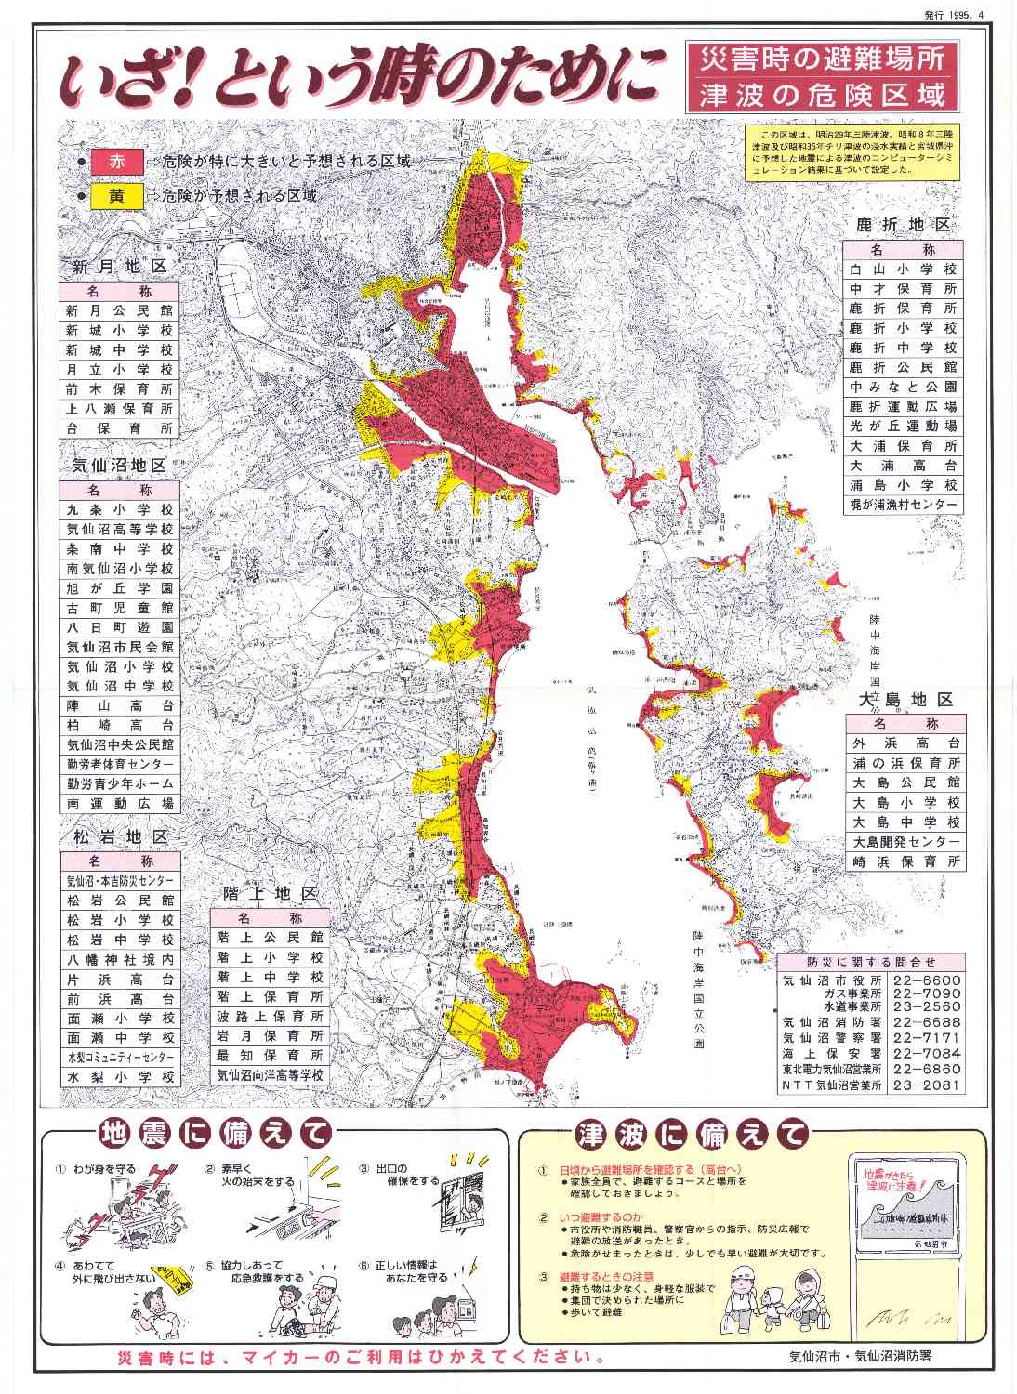
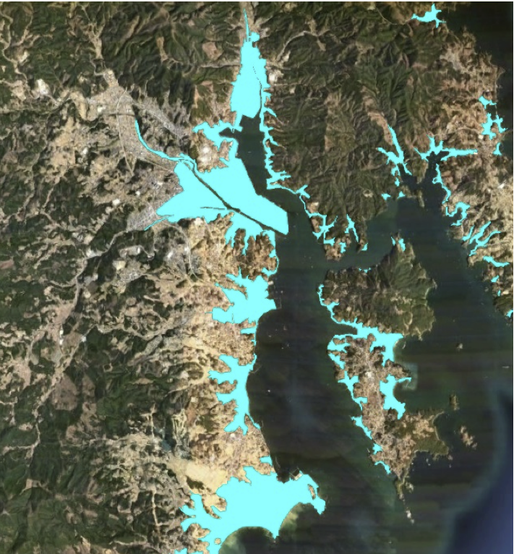
Kesen-numa
Fatalidades : 1467

Slide 19
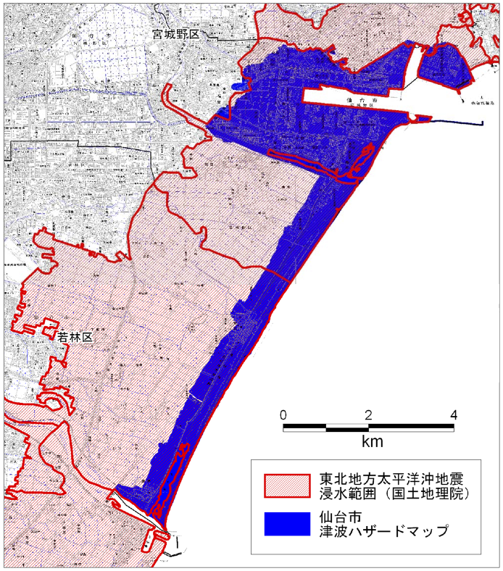
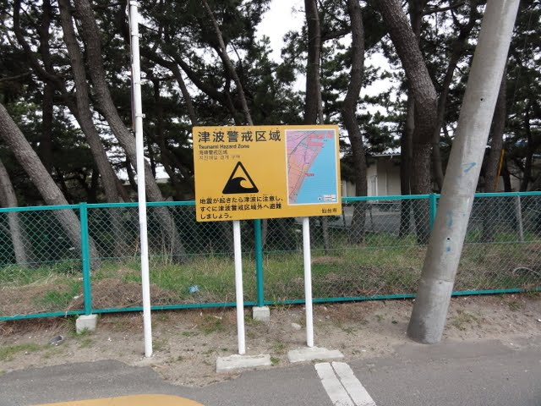
El tsunami fue mucho más extenso de lo esperado.
Sendai
Fatalidades : 755
2011 Tsunami
Mapa de peligro

Slide 20
Lección
Los mapas de riesgo tienen dos aspectos funcionales.…
Notes:
One is to inform people that they are at risk. It is through such opportunities to know their risk that people learn that they must try to escape an at-risk area as soon as possible, when they feel strong ground motion or hear the tsunami warning or evacuation order issued. On the other hand, a hazard map can function to assure residents living outside of the expected inundation zone that their area is NOT at risk. This is one negative aspect of relying heavily on a hazard map. In the 2011 event, hazard maps failed to offer accurate predictions in some areas and may have increased the number of fatalities, as people believed that they did not have to evacuate immediately, even though these maps indicated the uncertainty of estimations based on past events and state-of-the- art computer simulations.

Slide 21
Notes:
Central government council interviewed survivors how they evacuated.
57 % used cars. Cold, distance, difficulty (children, elder

Slide 22
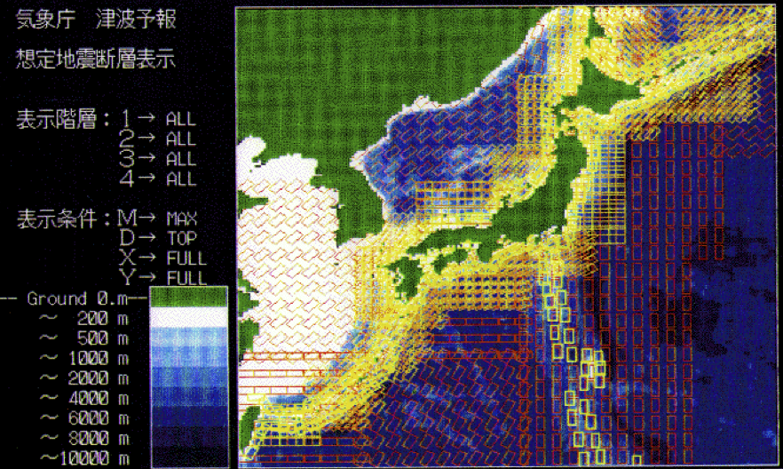
Advertencia de tsunami de JMA; más de 100,000 casos de bases de datos precalculadas
Source : JMA

Slide 23
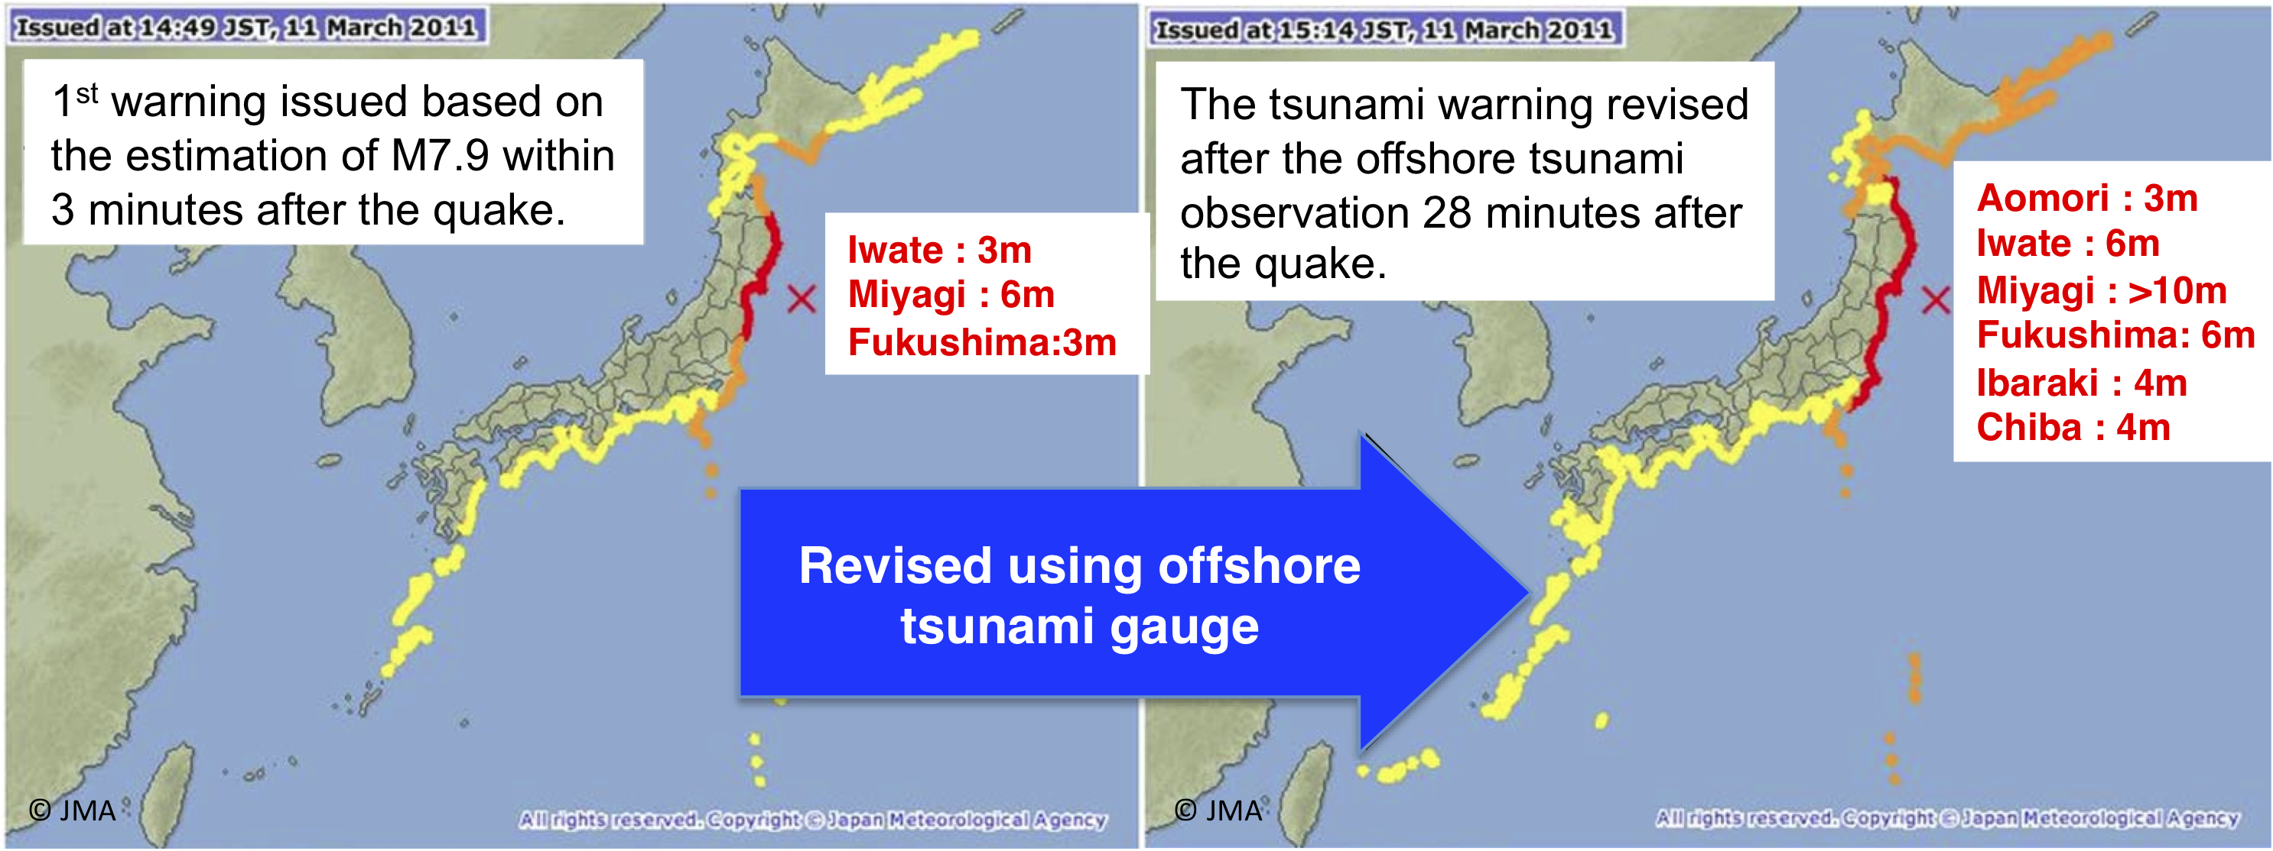
Advertencia de tsunami de JMA emitida en base a 100,000 casos de base de datos precalculada de pronóstico de tsunami

Slide 24
Lección
Aún existen limitaciones en la confiabilidad de la ciencia y la tecnología utilizada en el tiempo limitado.
La información de advertencia de tsunami es para saber que estamos en peligro, pero NO garantiza nuestra seguridad.
NO esperes información oficial.

Slide 25
Resumen
Conociendo riesgos
Es importante conocer los riesgos, pero a veces la naturaleza está más allá de nuestra ciencia y tecnología.
Dos aspectos funcionales de los mapas de peligro.
La simulación por computadora NO puede predecir la imagen completa del desastre.
Vulnerabilidad estructural.
Incluso los grandes diques pueden fallar.
Una profundidad de flujo de tsunami de más de 2 m puede causar la destrucción de las casas.

Slide 26
Summary
Para sobrevivir
Ir a lugares altos tan pronto como sea possible. Una gran sacudidad es la primera alerta para tomar acción.
Nunca ir a la costa para ver el tsunami. Caso contrario, debes corer tan rápido como puedas.
El mar no siempre retrocede cuando el tsunami arriva. Muchas olas esperadas.
Si puede corer o caminar, no use carro.
Información y alertas de tsunamis
Sistemas de diseminación robustos y de gran precision incrementa la credibilidad . Aunque existen limitaciones.
Actitud para No confiar a información official.

Slide 27
Muchas gracias Thank you

